Slide 1


SMART HOME
Bákonyi Sándor és Kriczky Gábor

Slide 2

Célja:
Mindennapi problémák leegyszerűsítése
Biztonságosabb környezet kialakítása
Kényelem
Szenzor és aktuátor hálózatok tárgy teljesítése

Slide 3
Funkciók

Slide 4

Automatizált világítás (napszaktól)
Hőfokszabályzás időjárástól függően
Automatikus Biztonsági zár baleset következtében
Párásító
Automatizált szellőzőrendszer
Automatizált redőnyök
Szimulációsebességét megváltoztató csúszka
Meg egyéb mások, amik időközben belekerülnek. (bugok :’( )

Slide 5
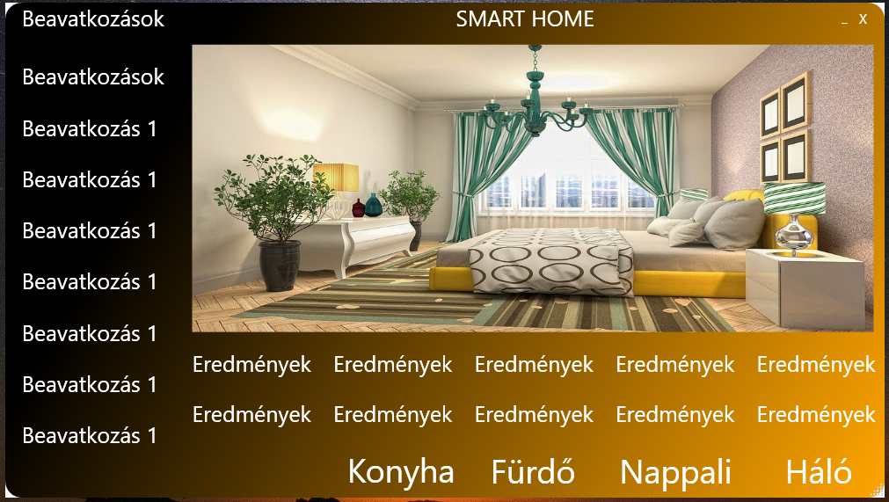
Grafikus felület
Kezelő felület

Slide 6
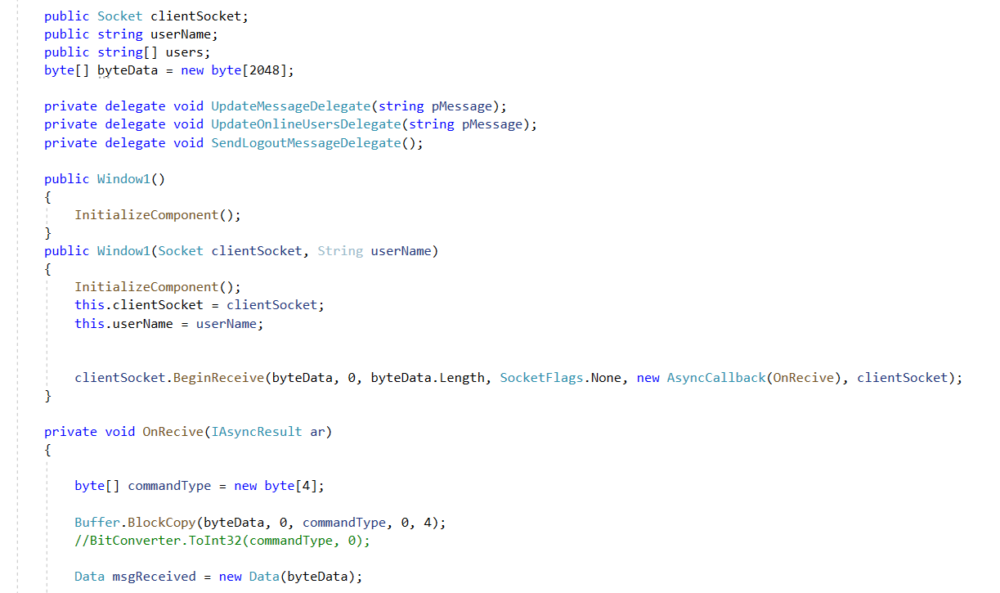
Window1 .cs

Slide 7
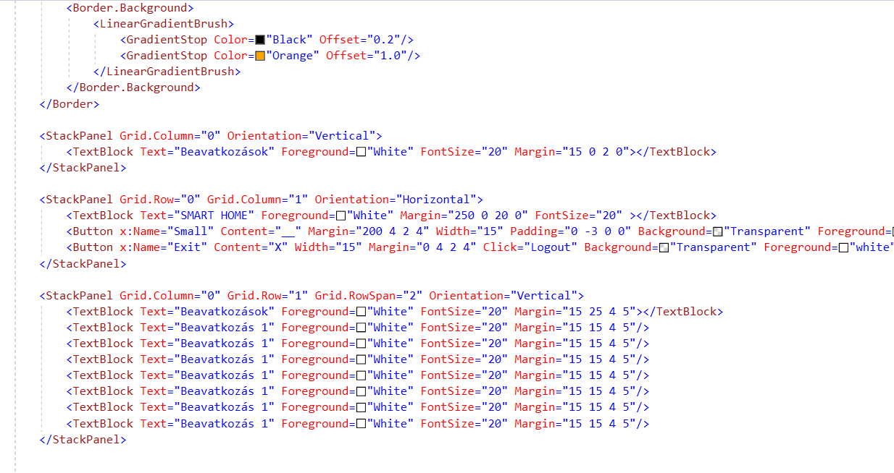
Window1 .xaml

Slide 8
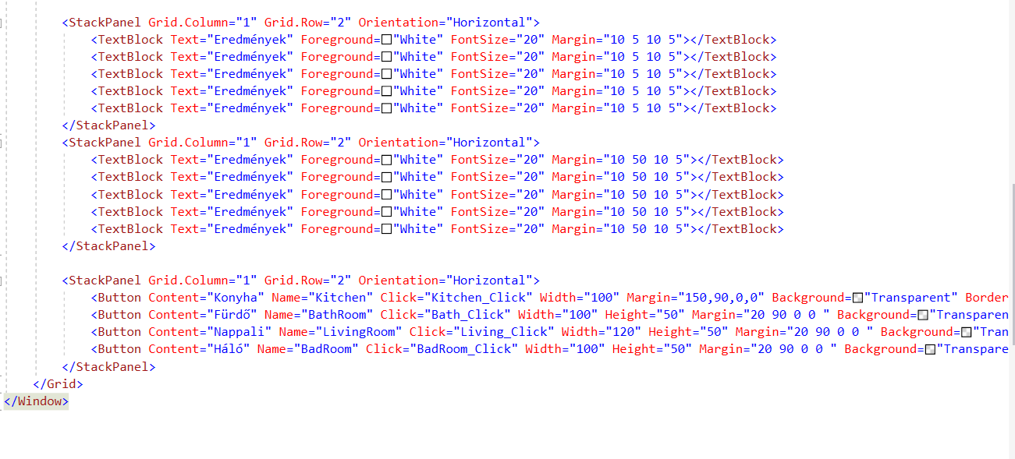
Window .xaml

Slide 9
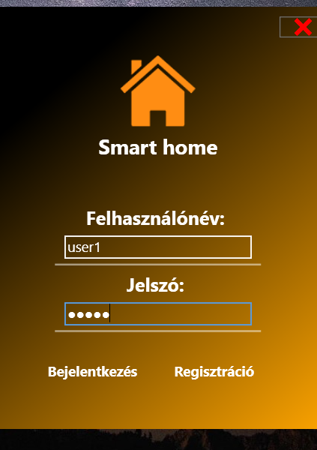
Grafikus felület
Bejelentkezési ablak

Slide 10
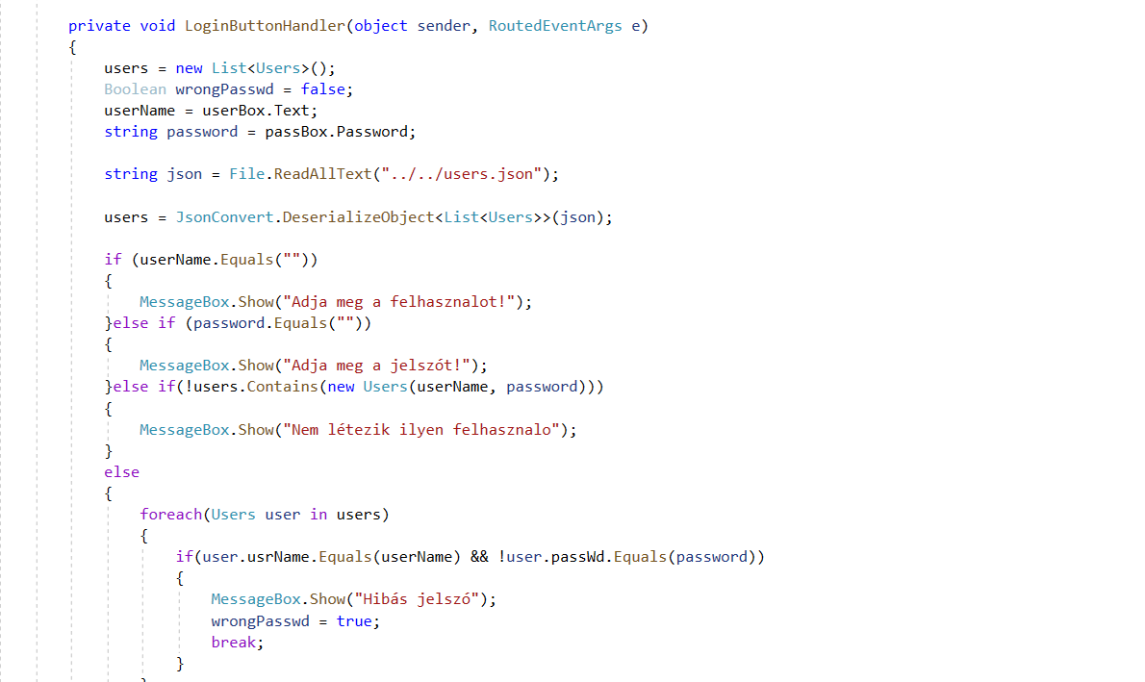
Login .cs

Slide 11
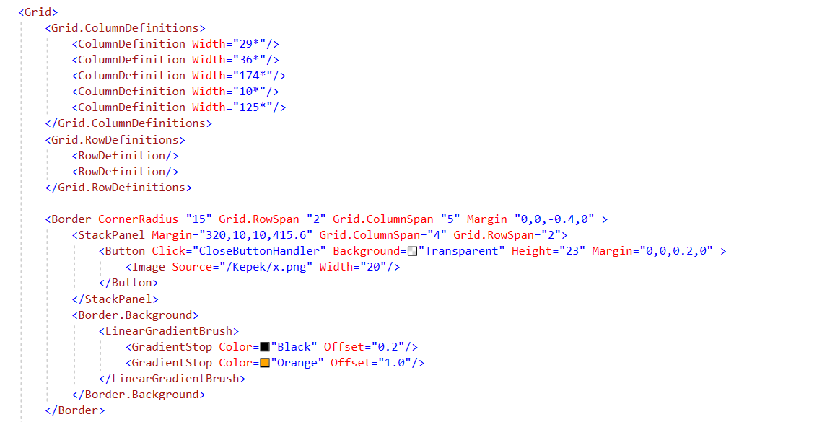
Login .xaml

Slide 12
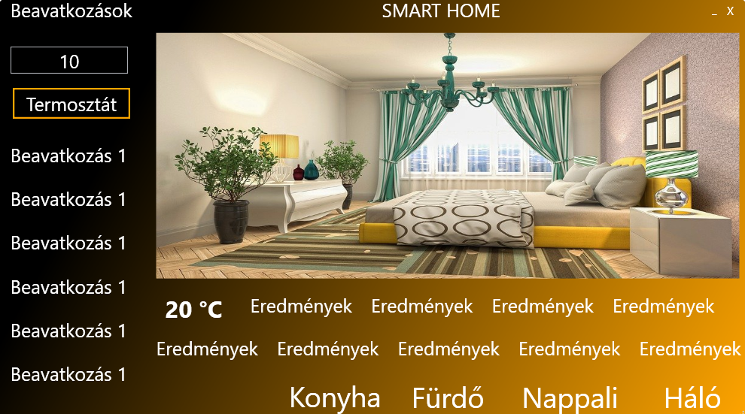
Termosztát beavatkozó
2021.10.27
Külső hőmérséklet

Slide 13
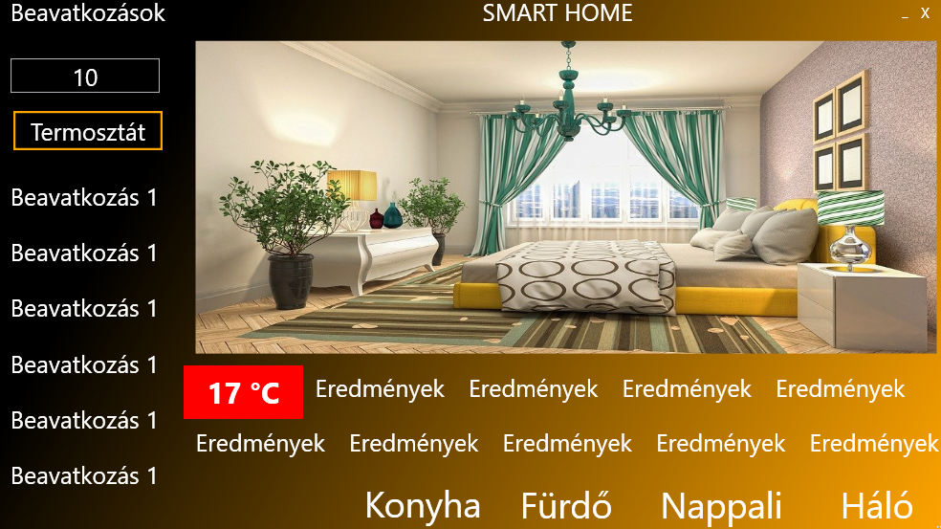
Termosztát beavatkozó
Piros színre vált, ha a fűtés bekapcsol

Slide 14

Termosztát beavatkozó
Kék színre vált, ha a hűtés bekapcsol

Slide 15
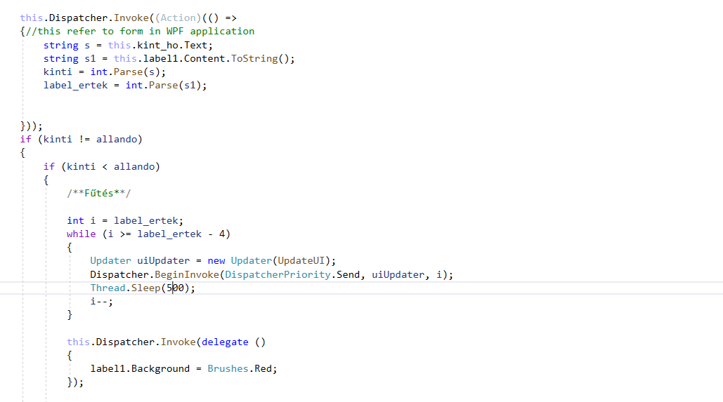
Termosztát beavatkozó

Slide 16
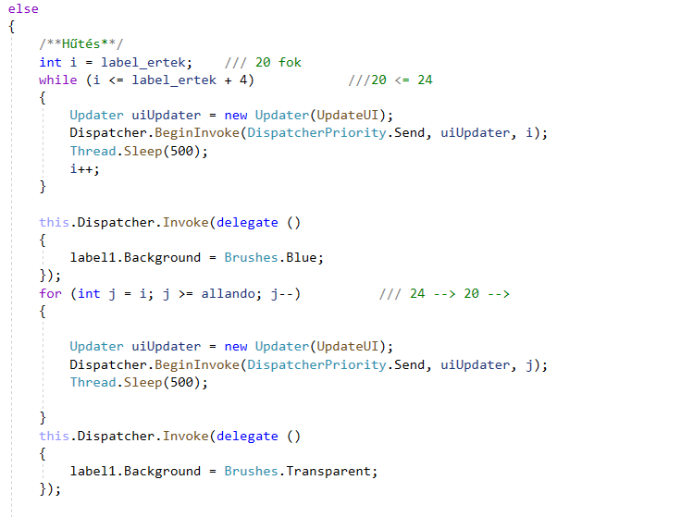
Termosztát beavatkozó

Slide 17
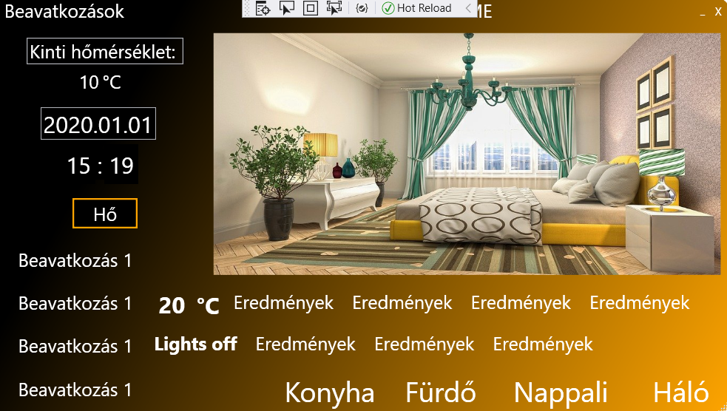
Automatizált világítás
Dátum
Idő

Slide 18
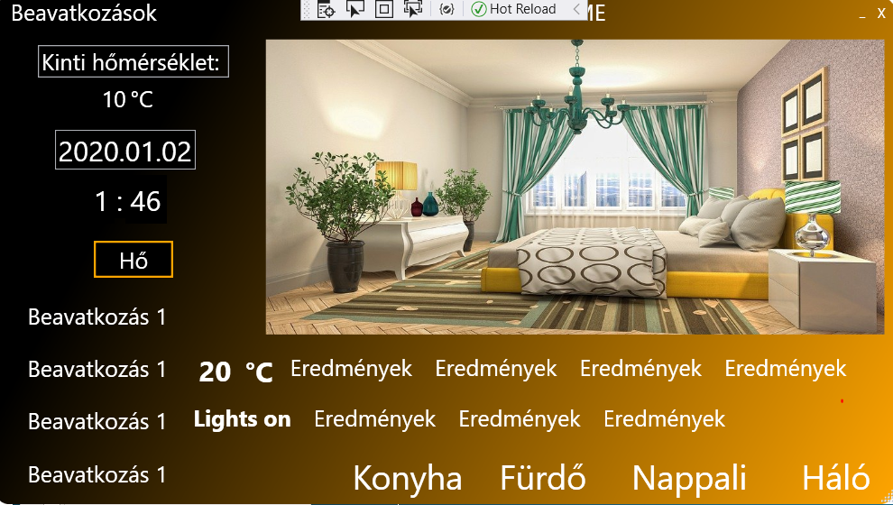
Automatizált világítás
Dátum
Idő

Slide 19
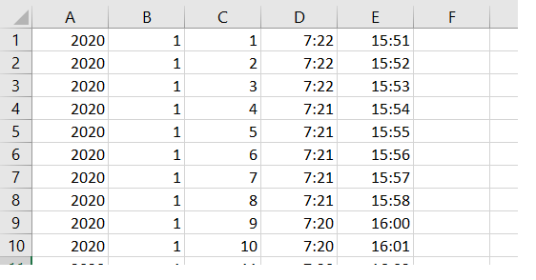
Automatizált világítás
A világítás a napkeltéhez, illetve a napnyugtához van igazítva
Egy csv fájlból olvassa be a program az adatokat
Év Hónap Nap Napkelte Napnyugta

Slide 20
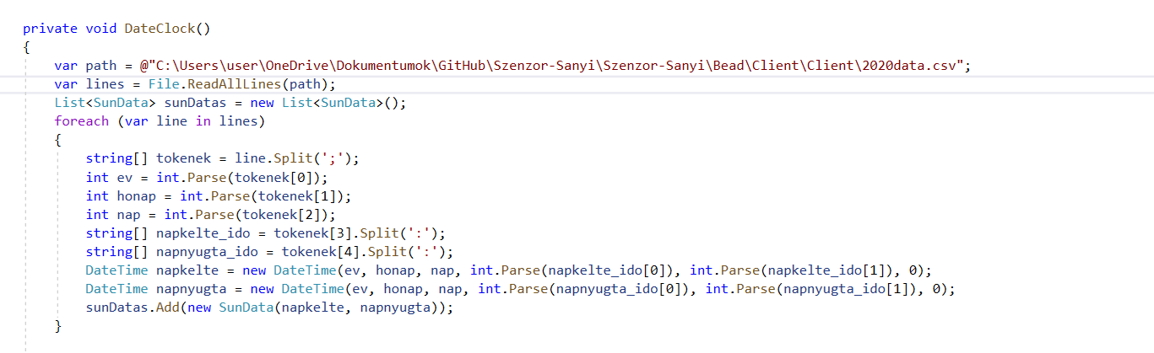
Automatizált világítás

Slide 21
Változások főmenüben

Slide 22
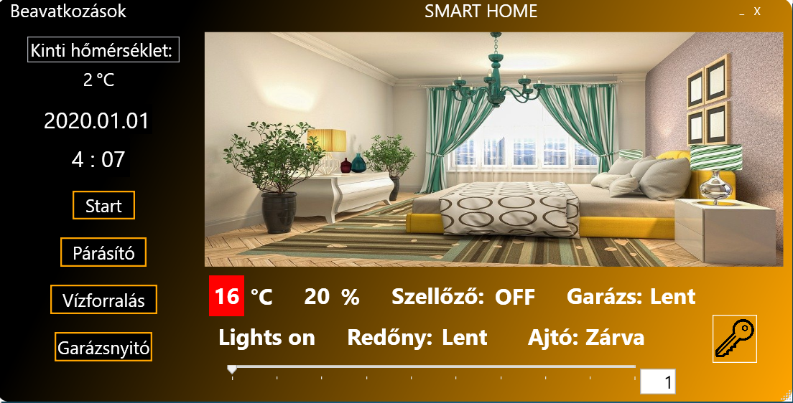
Indítás
A „Start” gombra kattintva indul el a szimuláció

Slide 23
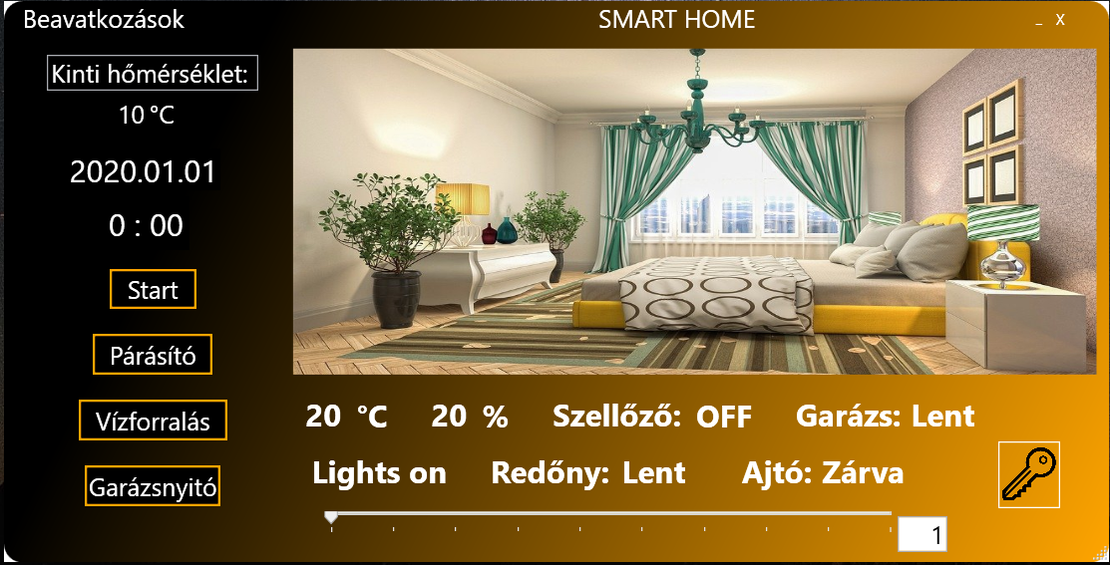
A kinti hőmérséklet egy listából olvas be értékeket és ennek hatására kapcsolja ki vagy be a fűtést/hűtést
Ha kint hidegebb van, akkor egy idő után elkezd lehűlni a lakás, ezt érzékeli és bekapcsolja a fűtést. Ezt úgy szemléltettük, hogy a pirosra vált a belső hő háttere és elindul a fűtés egészen az optimális fokig. Hasonlóan van a hűtés is, csak ott kékre válta a háttér.

Slide 24
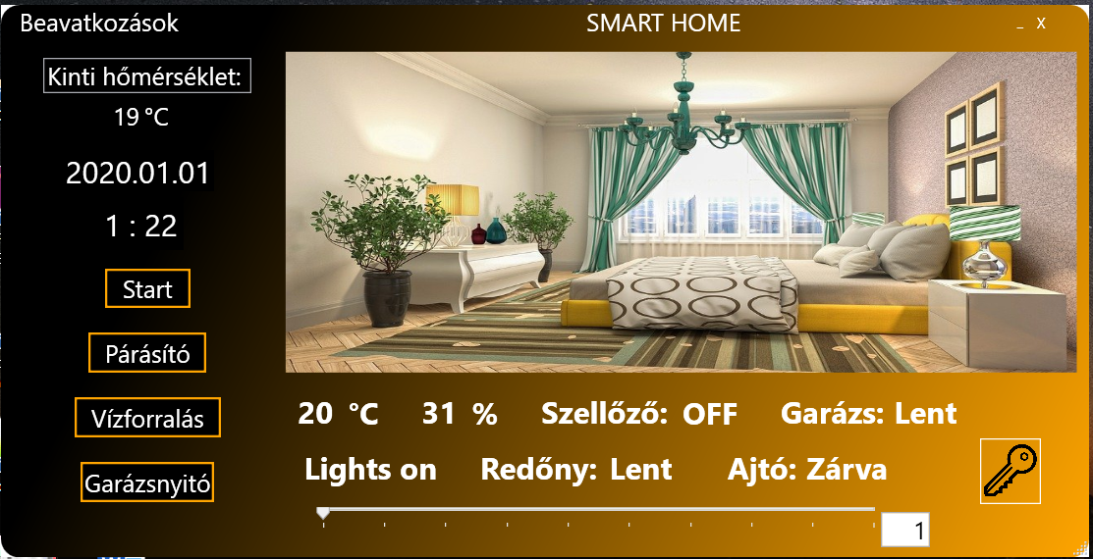
Párásító
A „Párásító” gomb lenyomásával, a páratartalmat állítja be a rendszer optimálisra (45%), majd ott is tartja. A képen 31% tart, ezt növeli majd tovább amíg eléri a 45%

Slide 25

Vízforraló
A vízforraló egy olyan beavatkozó, ami plusz párát okoz a belső térben. A párásítónk viszont meggátolja, hogy ez huzamosabb ideig így maradjon úgy, hogy kinyitja a szellőzőket (Szellőző: On ) amíg vissza nem áll az optimális állapot. Optimális állapot esetén a szellőzőket bezárja (Szellőző: OFF)

Slide 26
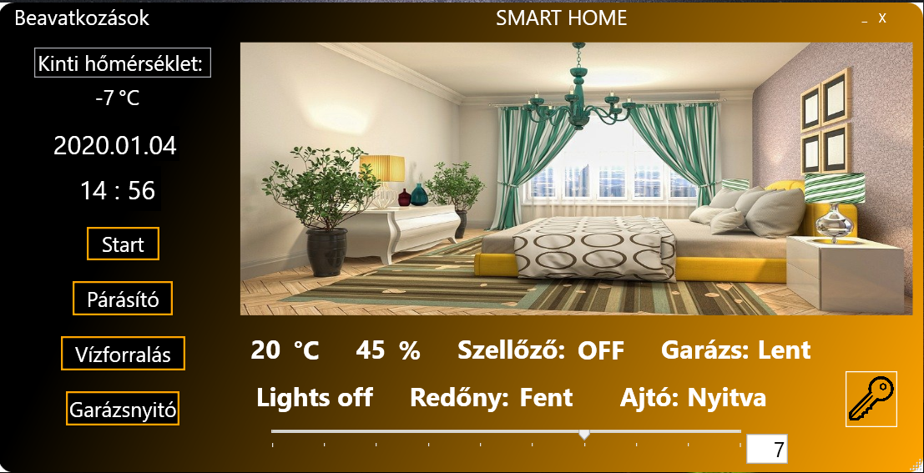

Garázsnyitó
A „Garázsnyitó” gomb segítségével a garázsunkat tudjuk kinyitni vagy bezárni
Garázs zárva → Garázs: Lent
Garázs nyitva → Garázs: Fent

Slide 27

Automatizált világítás
Dátum
Idő

Slide 28
Automatizált világítás
A világítás a napkeltéhez, illetve a napnyugtához van igazítva
Egy csv fájlból olvassa be a program az adatokat
Év Hónap Nap Napkelte Napnyugta

Slide 29
Redőnyök
Automatizáltak egy magadott időpontban automatikusan felhúzódnak illetve lehúzódnak. A mi esetünkben az optimálisát mi így éreztük: 07:15 → Redőny: Fent illetve ha naplemente van → Redőny: Lent

Slide 30
Ajtózár
Automata és manuális részt is kapott. Automata: 07:15 az ajtó automatikusan kinyílik (Ajtó: Nyitva), illetve ha a felhasználó elfelejtené bezárni este az ajtókat 23: 15-kor automatikusan bezárja az ajtókat (Ajtó: Zárva)

Slide 31
Ajtózár
Természetesen manuálisan is nyithatja/zárhatja az ajtókat a kulcs gomb segítségével

Slide 32
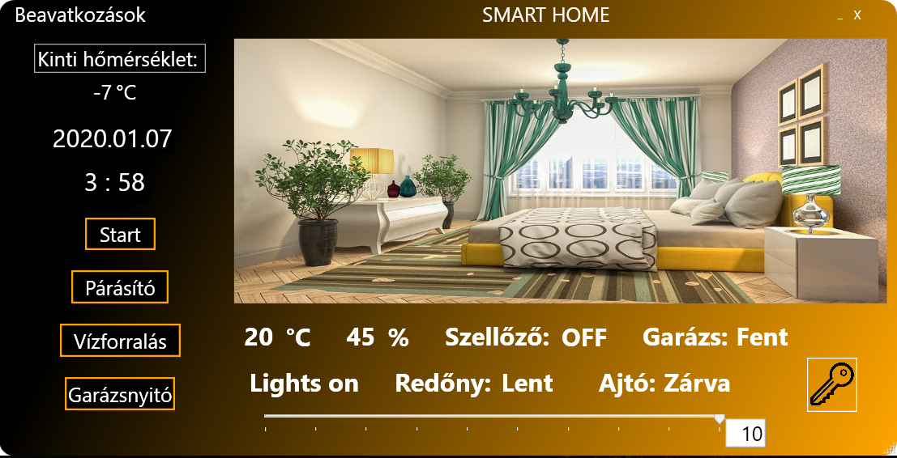
Csúszka
A csúszka segítségével 1-10 skálán gyorsíthatjuk, illetve lassíthatjuk a szimulálást:
1 fokozat: 50 milliszekundum
2 fokozat: 100 milliszekundum … 10 fokozat: 500 milliszekundum

Slide 33
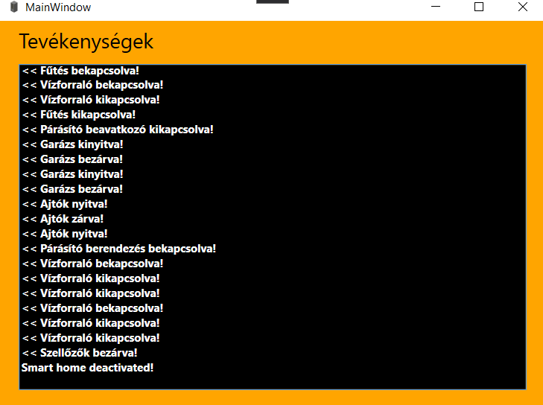
Szerver
Regisztrálja a folyamatokat

